Slide 1
基于PyTorch的前沿深度
学习算法集成应用程序接口
SY1906423 张崇智 BY1906033 秦浩桐 SY1906120 高明骏 SY1906504 王茵迪 SY1906426 赵永驰 BY1906010 黄 涵 SY1906420 吴振赫

Slide 2
目录
Contents
01
02
03
04
05
计划书改进
需求说明书改进
评审表设计
版本改进
数据初步展示

Slide 3
计划书改进
明确每人负责的用例模块
第四周 | 第五周
大致分为CV和NLP模块 | 具体为 量化模型、对抗样本生成等5模块
调查每个模块相关算法
每个模块搜集了至少三种我们可以实现的算法

Slide 4
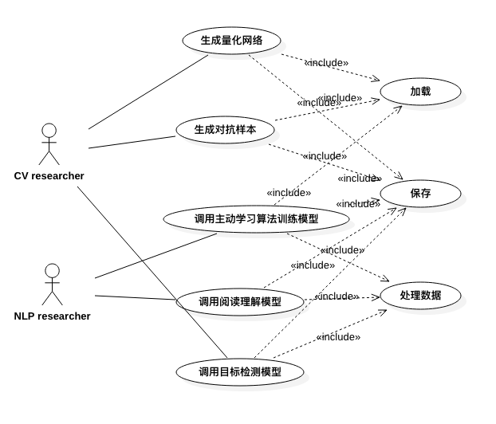
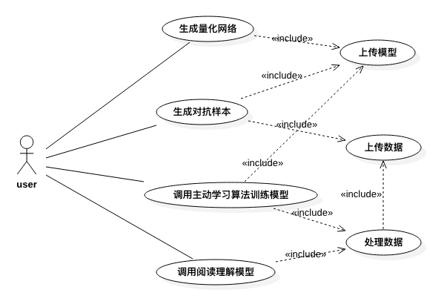
需求说明书改进 ——用例图修改
修改1: Actor根据使用目的不同分为了两类
修改2:
“上传模型”和“上传数据”合并为“加载”用例
修改3:
增加“保存”用例
修改4:
取消“处理数据”对其他用例的包含关系

Slide 5
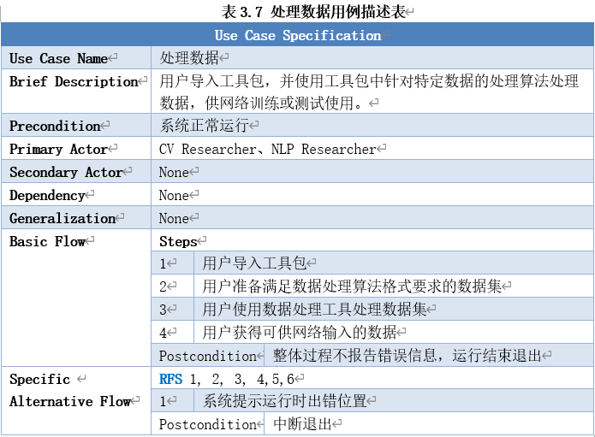
需求说明书改进 ——处理数据
设计目标
为用户提供各种处理数据的工具以便于在训练和测试开始时将数据处理为网络需要的格式。
调用方式
用户导入处理数据工具包，提供满足格式要求的数据的路径，调用工具包中对应的处理数据方法。

Slide 6
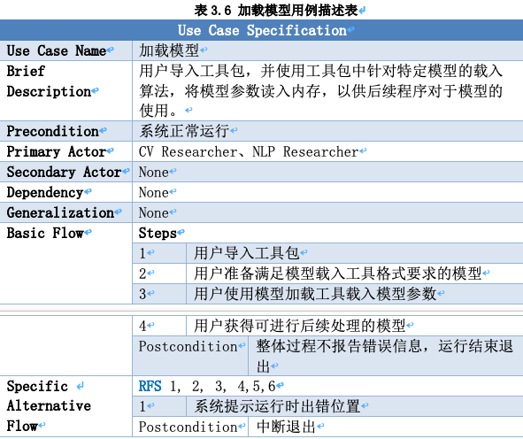
需求说明书改进 ——加载模型
设计目标
为用户提供加载模型的工具以便于在算法中使用预训练模型，或对模型进行量化操作。
调用方式
用户指定本地的模型路径，使用模型加载工具载入模型参数。

Slide 7
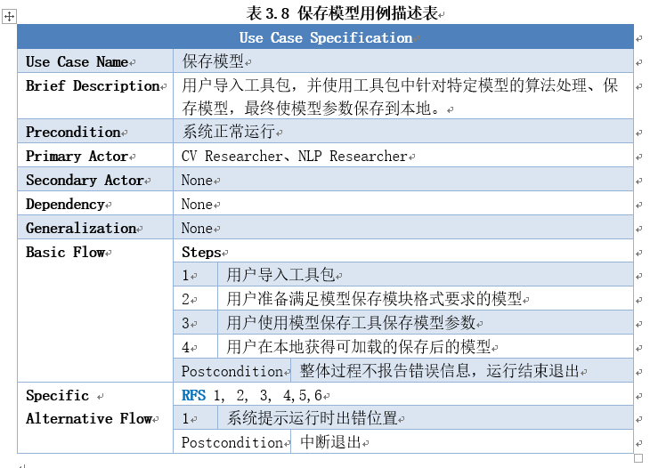
需求说明书改进 ——保存模型
设计目标
为用户提供保存模型的工具以便于在算法中保存训练好的模型。
调用方式
用户指定本地的模型路径，使用模型保存工具保存模型参数。

Slide 8
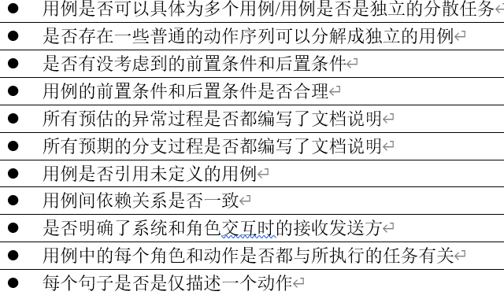
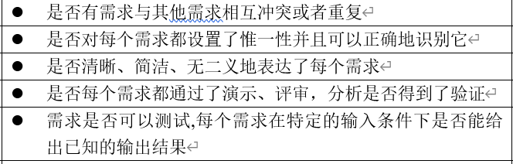
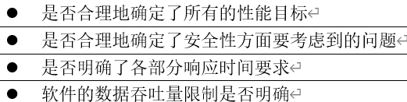
评审检查表设计 评审检查表格式
评审检查表
文档问题
格式问题
语义问题
需求问题
需求正确性
需求完整性
需求实践性
需求的质量属性
非功能需求
配置问题
图表问题
。。。
评审终止条件

Slide 9
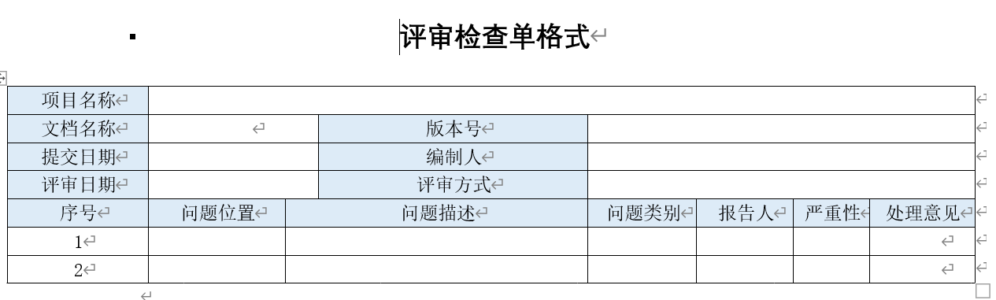
评审检查表设计 评审检查表格式

Slide 10
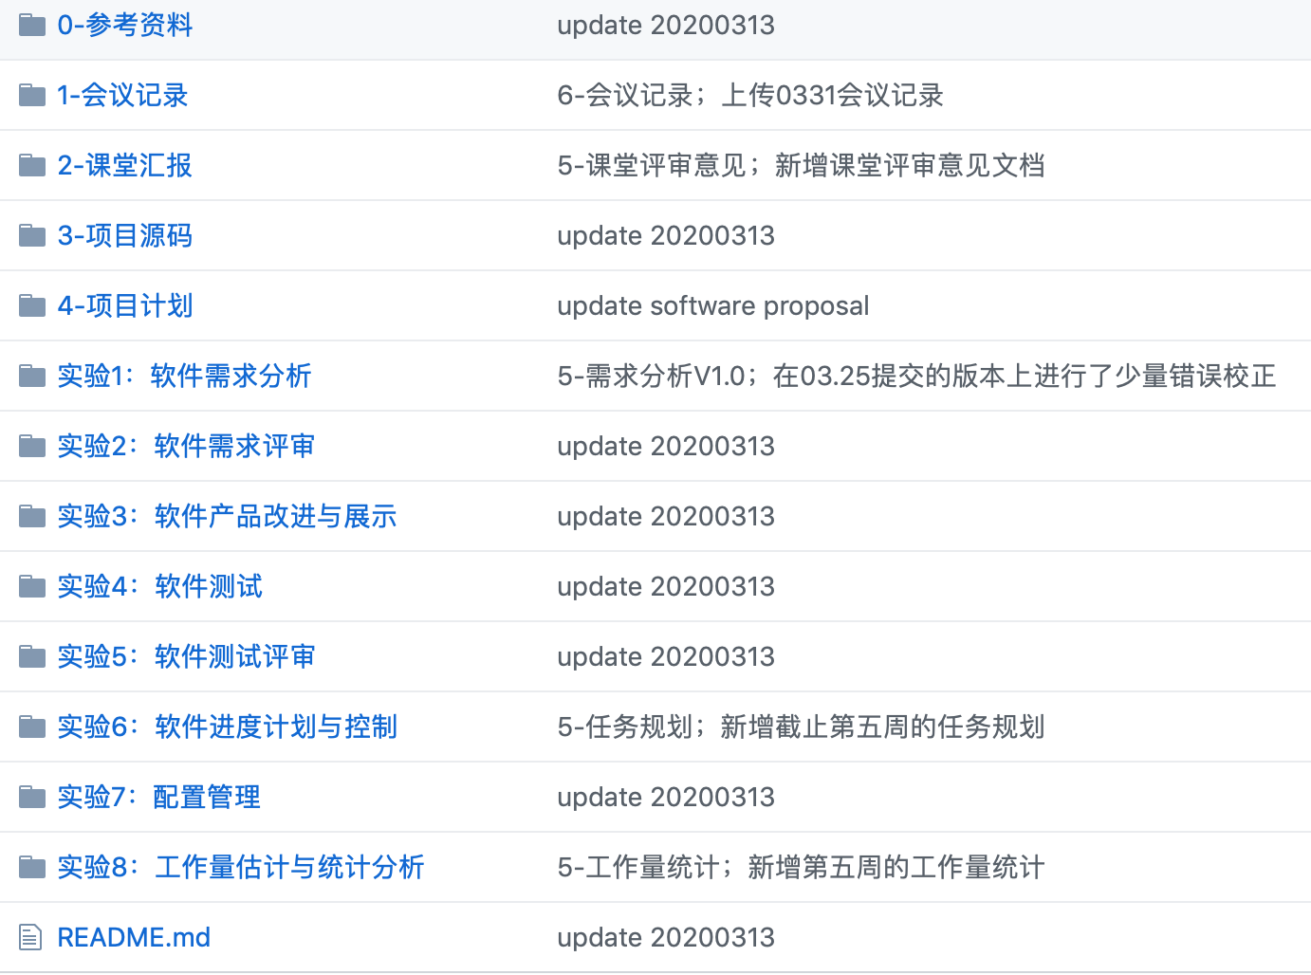
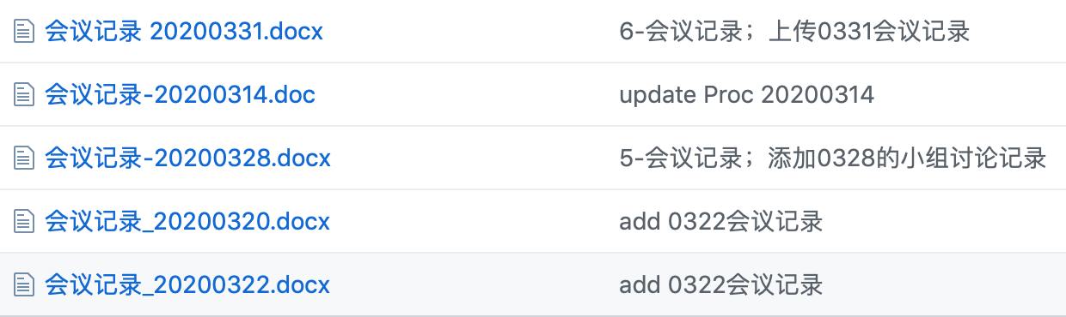
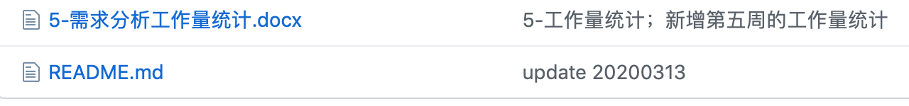
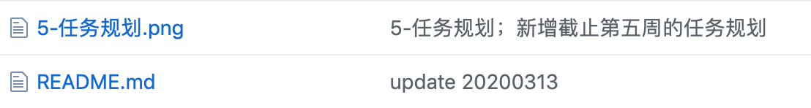
版本改进及配置部分展示
文档命名规范：
文档类命名格式：文档类别_日期/版本号(主版本号.次版本号)
其他类命名格式：具体日期/周_文档类别
代码命名规范：
命名格式：项目缩写_版本号(主版本号.次版本号.修订号)
主版本号更新规则：项目顶层架构或功能有重大变化时主版本号递增，此时次版本号与修订号归零
次版本号更新规则：项目次级及以下架构或功能有较大变化时次版本号递增，此时修订号归零
修订号更新规则：未涉及各级架构与功能变化，仅对功能实现方式或bug修正时修订号递增
当项目由开发阶段步入初次发布阶段，主版本号由0变为1
Github提交备注规范：
命名格式：周-所做修改部分；具体修改内容
如：5-会议记录部分；新增第四次会议内容

Slide 11
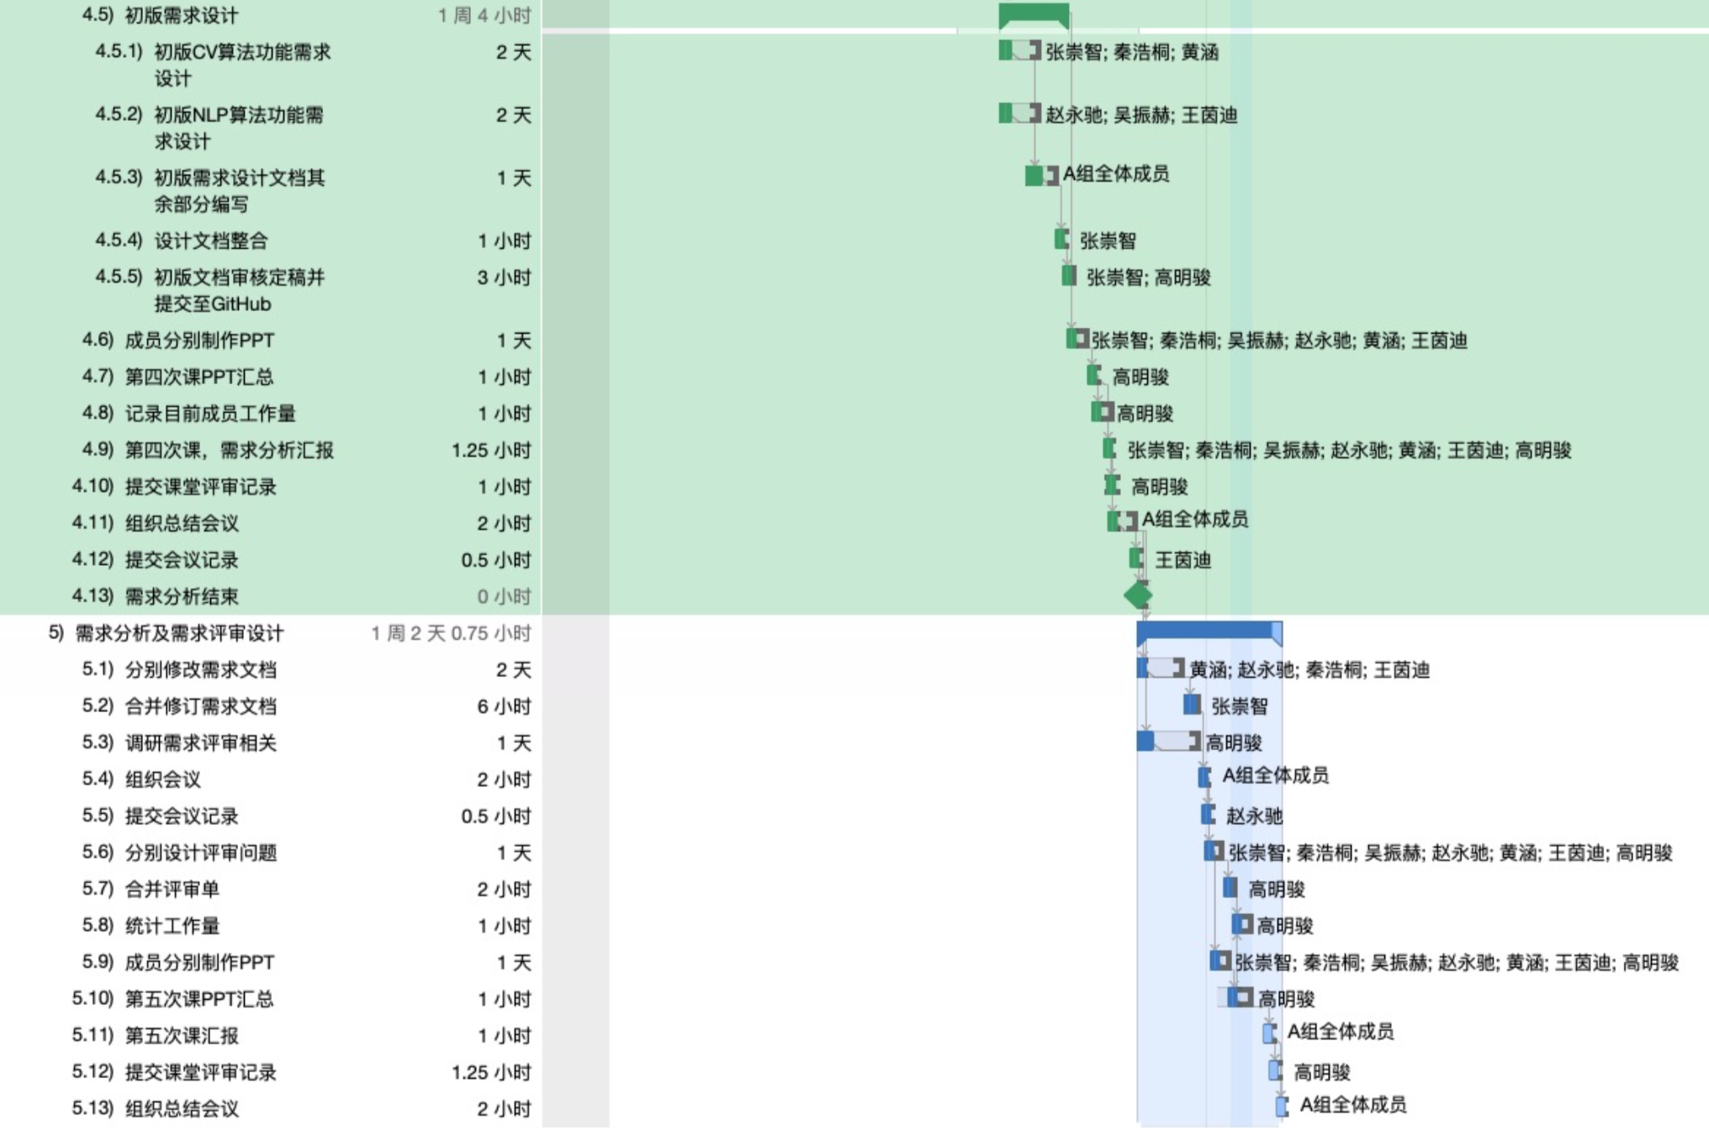
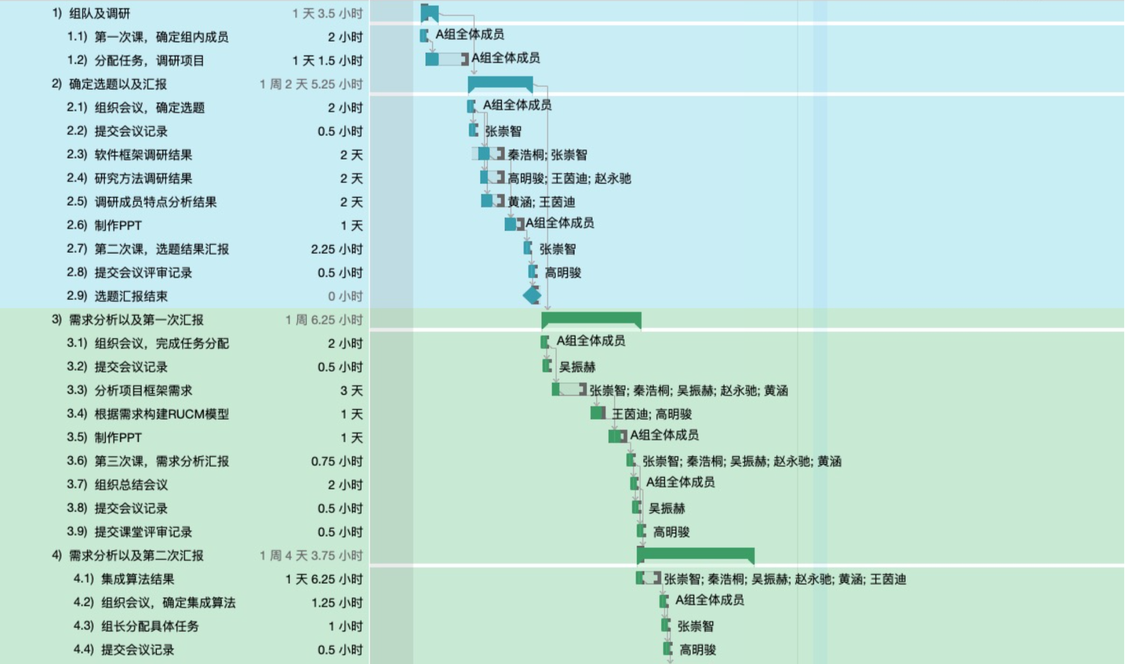
数据初步展示 ——项目计划部分
任务分解
所有任务基本具体到个人，以小时为单位，细化到每一个具体产出，如产出会议记录、产出部分需求说明书。
任务控制
任务尽量控制并行，每一个任务会记录发布时间，提交时间，成员工作量。

Slide 12
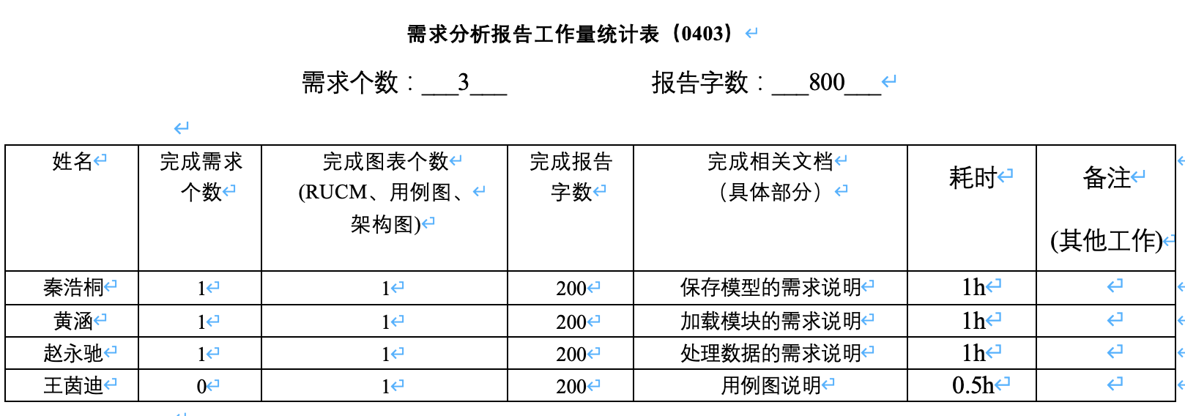
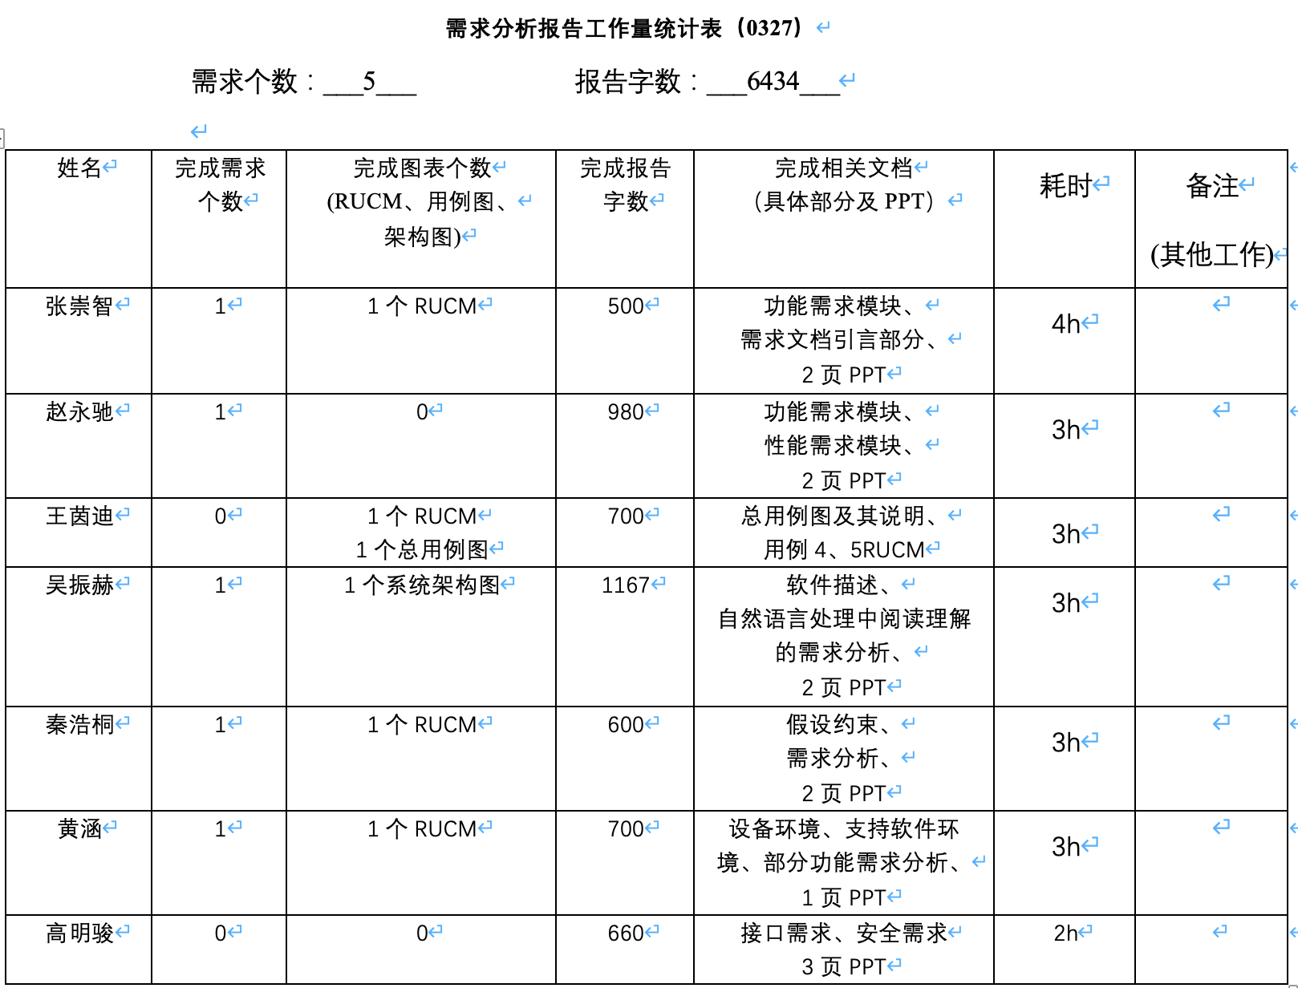
数据初步展示 ——工作量部分
统计方式
针对不同的组员，在不同实验部分，以周为单位，进行尽可能细化的统计。
需求分析部分
根据现在需求分析进度，分别记录需求文档编写以及改进部分的成员工作量。在修改需求评审问题后，对整体工作量进行合并统计。

Slide 13
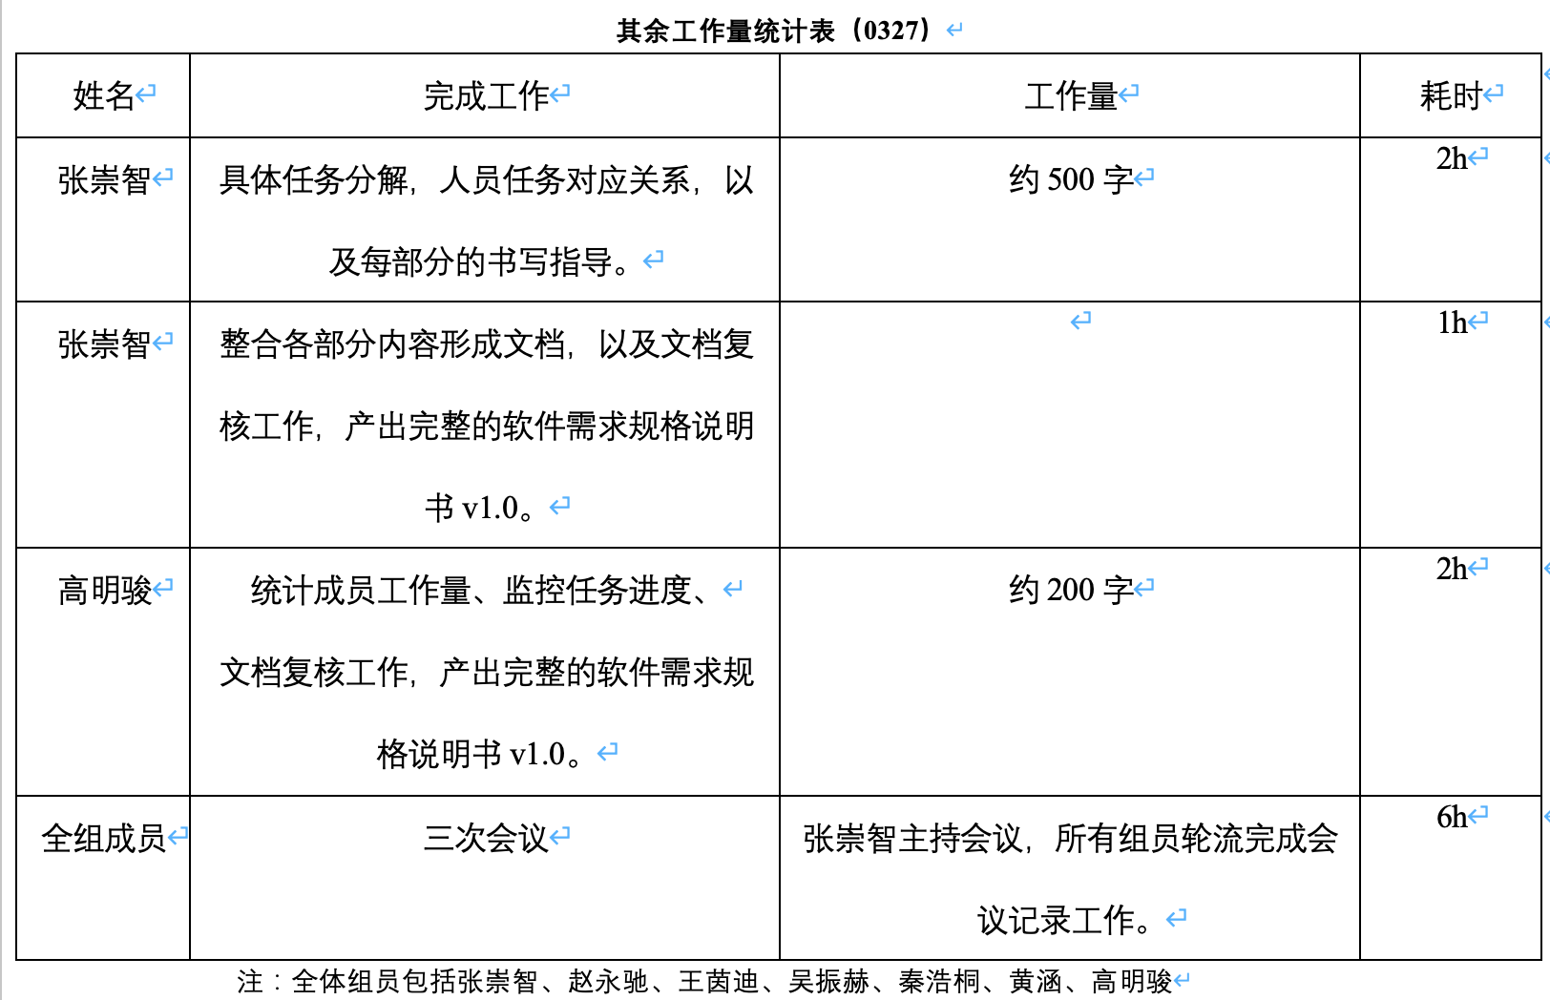
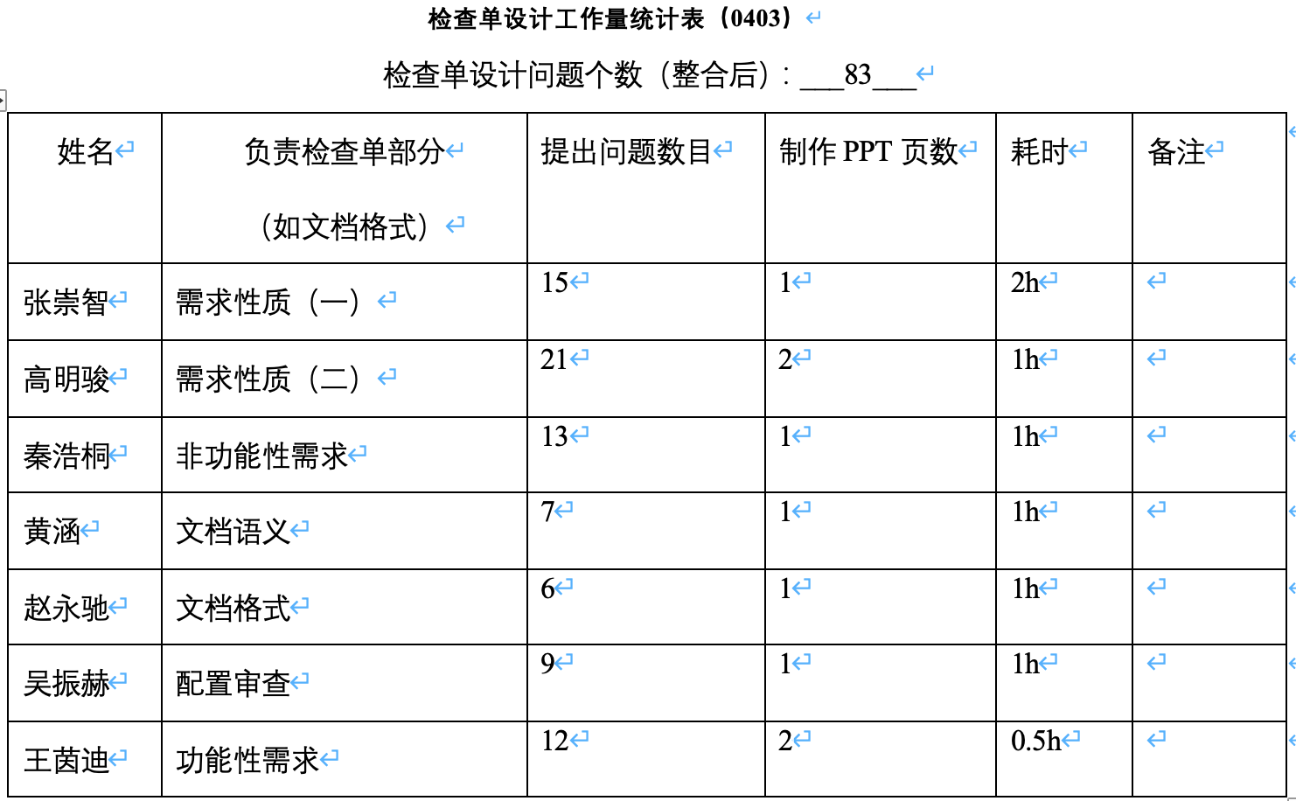
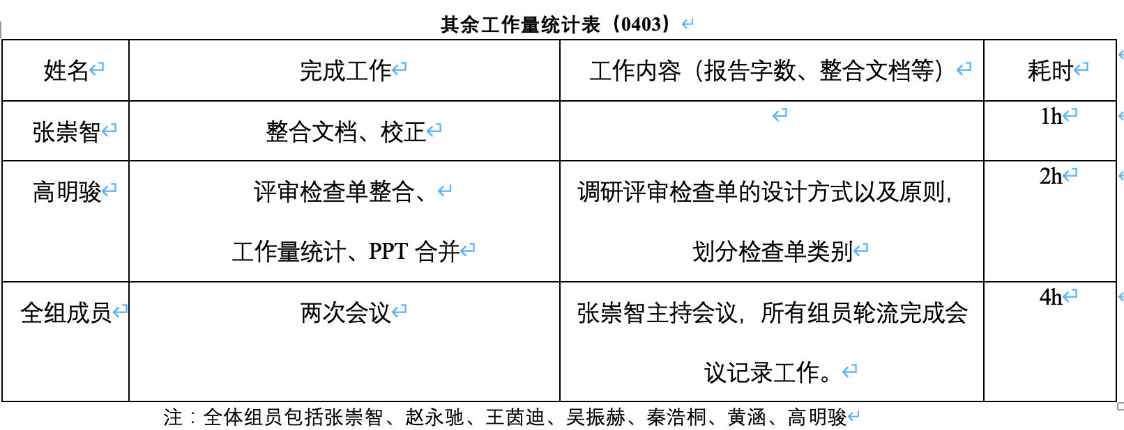
数据初步展示 ——工作量部分
需求评审部分
根据评审单统计成员构造问题个数，制作PPT数目以及耗时
其他工作量
以周为单位，统计除每周必要项目（如需求分析）以外所有成员所做的额外工作以及耗时

